Slide 1
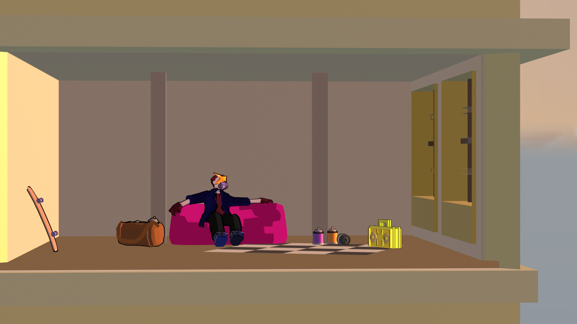
Progetto IG Sessione luglio 2025
ZAKA KRISTIAN 899624

Slide 2
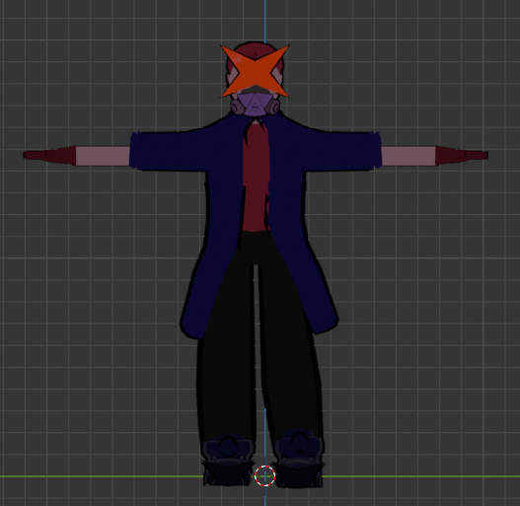
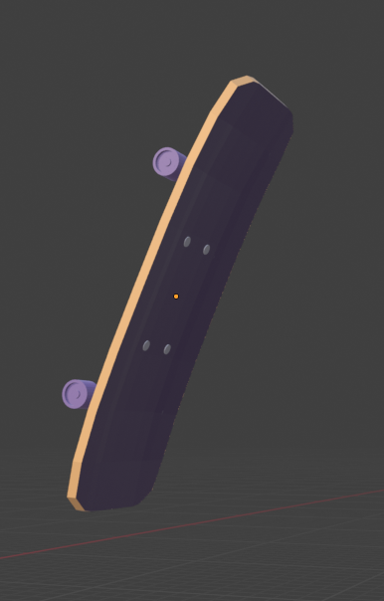
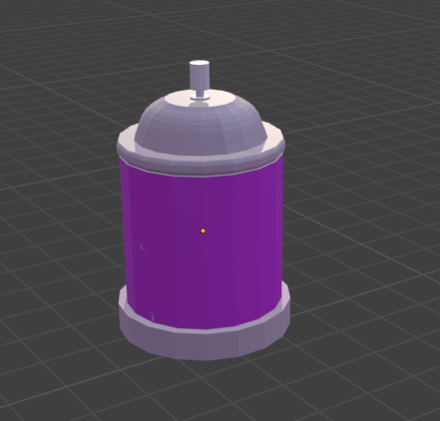
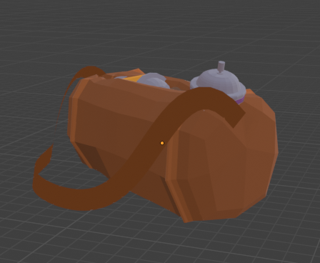
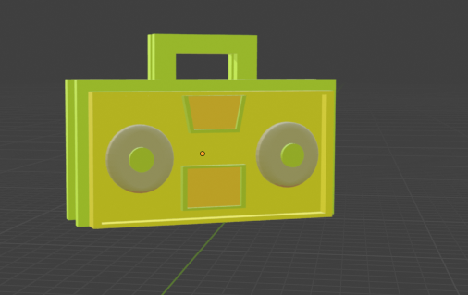
PG
Oggetti di scena

Slide 3
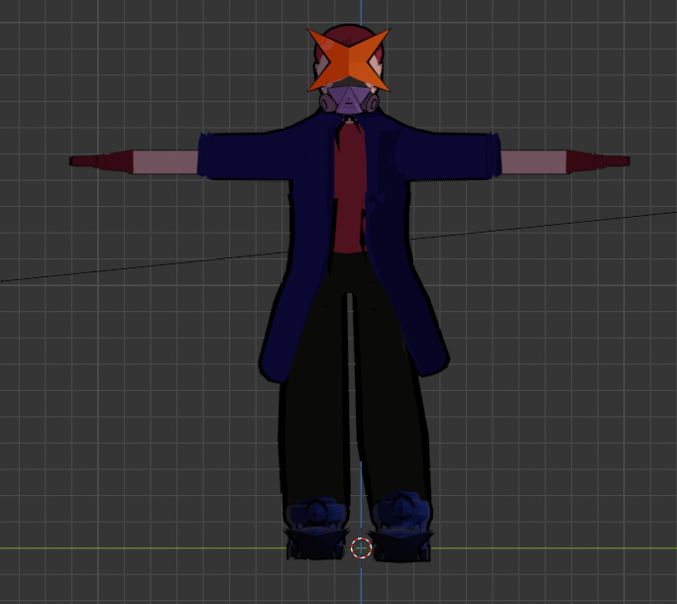
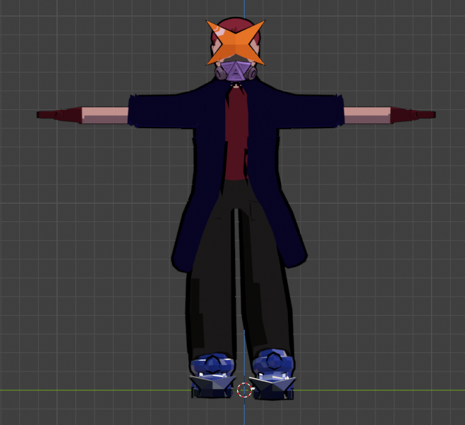
luce assente
luce incidente da lato
luce davanti

Slide 4
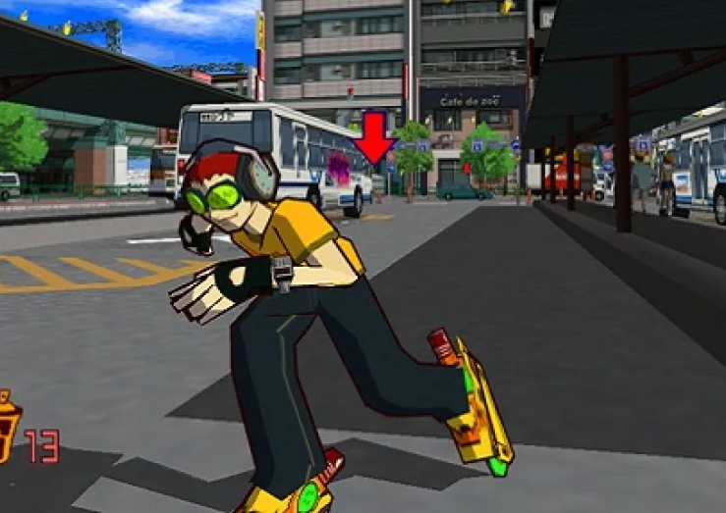
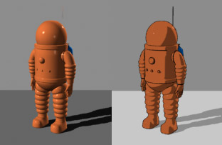
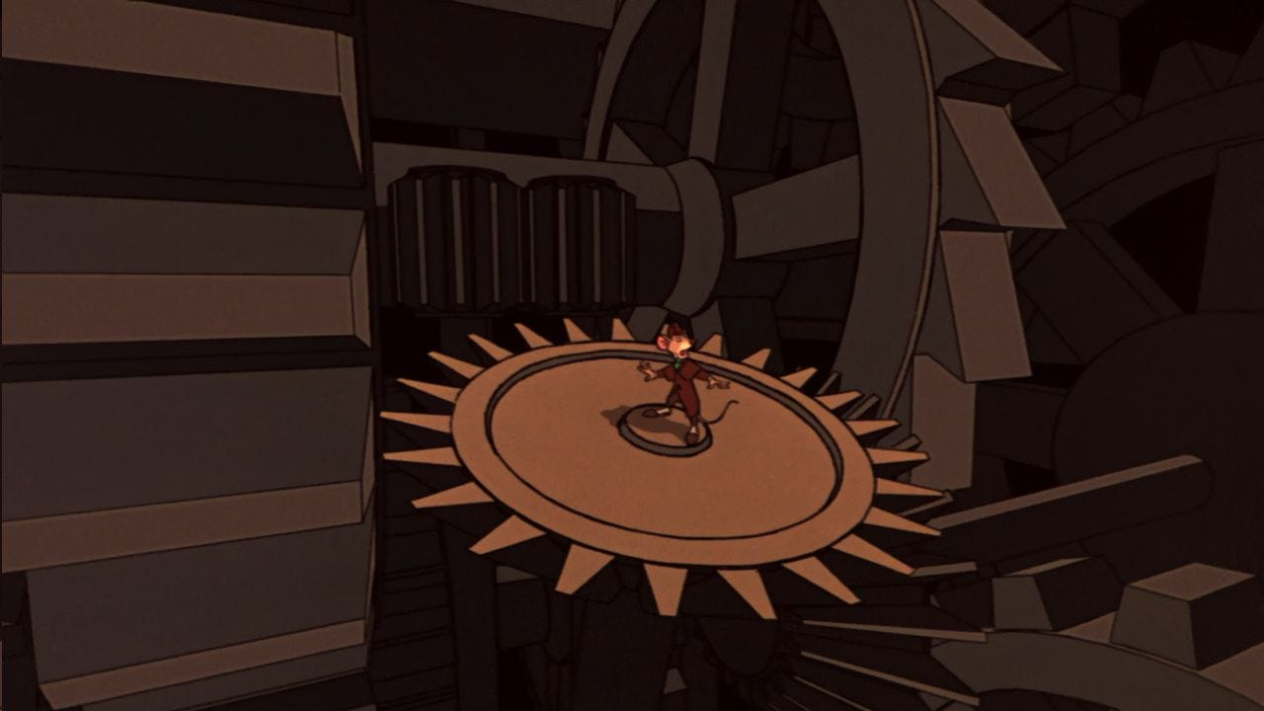
Cel Shading
outline
colori/ombre
1986: the great Mouse Detective
2000: Jet Set Radio

Slide 5
Elementi scena

Slide 6
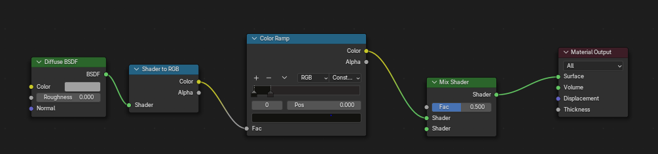
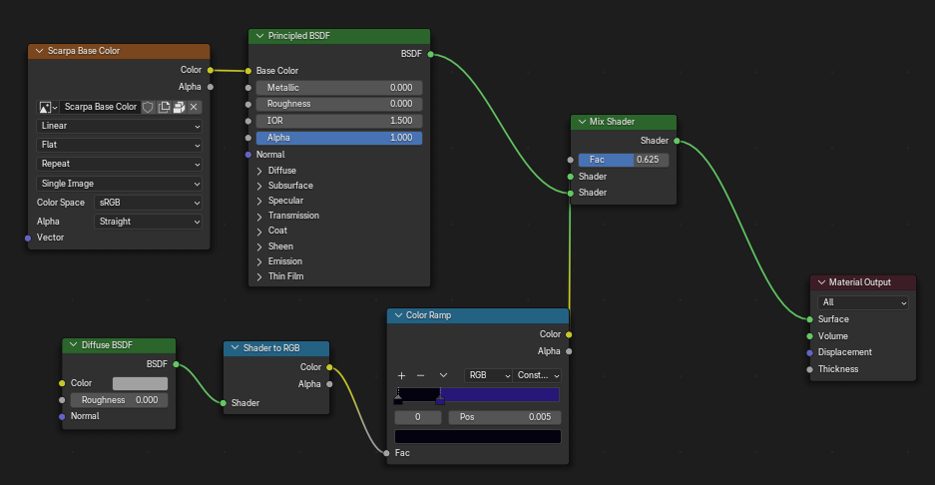
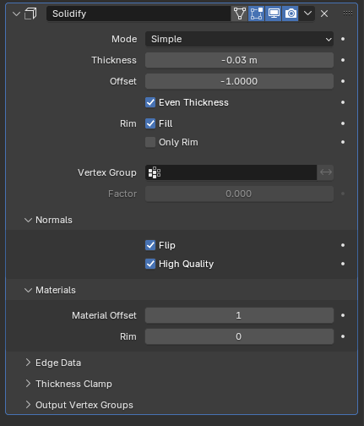
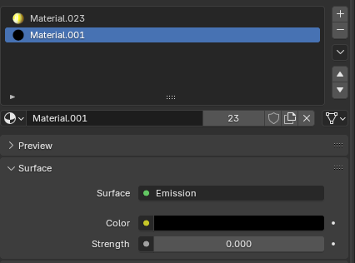
Shader Editor / Modifiers
Per gli elementi con texture a tinta unica
Per la creazione della outline
Per gli elementi con texture complesse

Slide 7
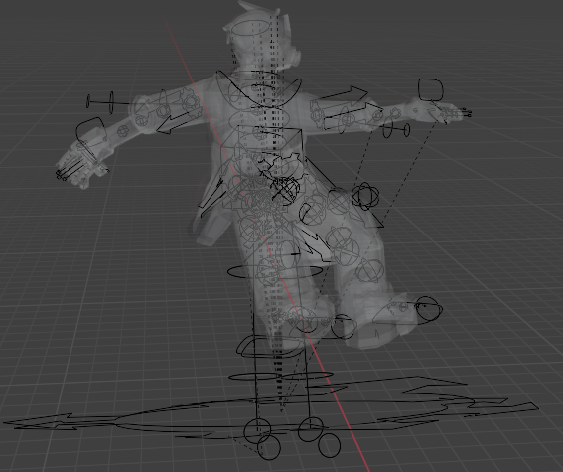
Difficoltà / problematiche
rig del modello causa multiple mesh
creazione della giacca e delle mani del personaggio
gestione color ramp con oggetti con molteplici colori
luce adatta a rendere l’effetto dei colori del cel shading
proporzioni personaggio

Slide 8
Bibliografia/ Link e Conclusione
Rig
Add-on : Rigify
https://youtu.be/jIwrswJEFBQ?si=0IPpqisAPLdHlyZa
https://youtu.be/_zKnaVeSYhk?si=dm_lojS_K1aJPFAF
Modellazione
https://youtu.be/4V44uW8V7e4?si=ln98l8sHfxDesR6V
https://youtu.be/bCvWrFcUiRU?si=9I_RRG9tVyi1fohI
https://youtu.be/HJSGoKbNBnQ?si=ubMJRxfEJmv3g-Kb
Toon Shader
https://youtu.be/8HHQUD3HxdY?si=ZQoKIRdkf8oycF0p
https://youtube.com/shorts/LjvJ7ybon4Q?si=A4mV4tu0pcJYtiAj

